Slide 1
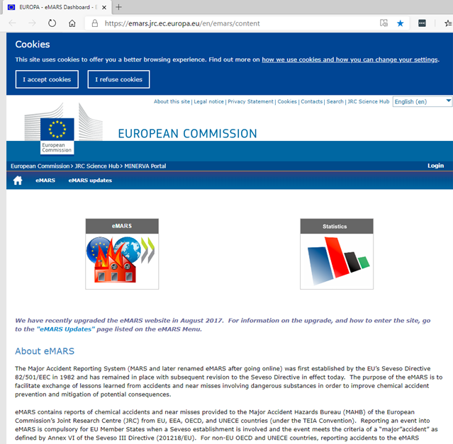
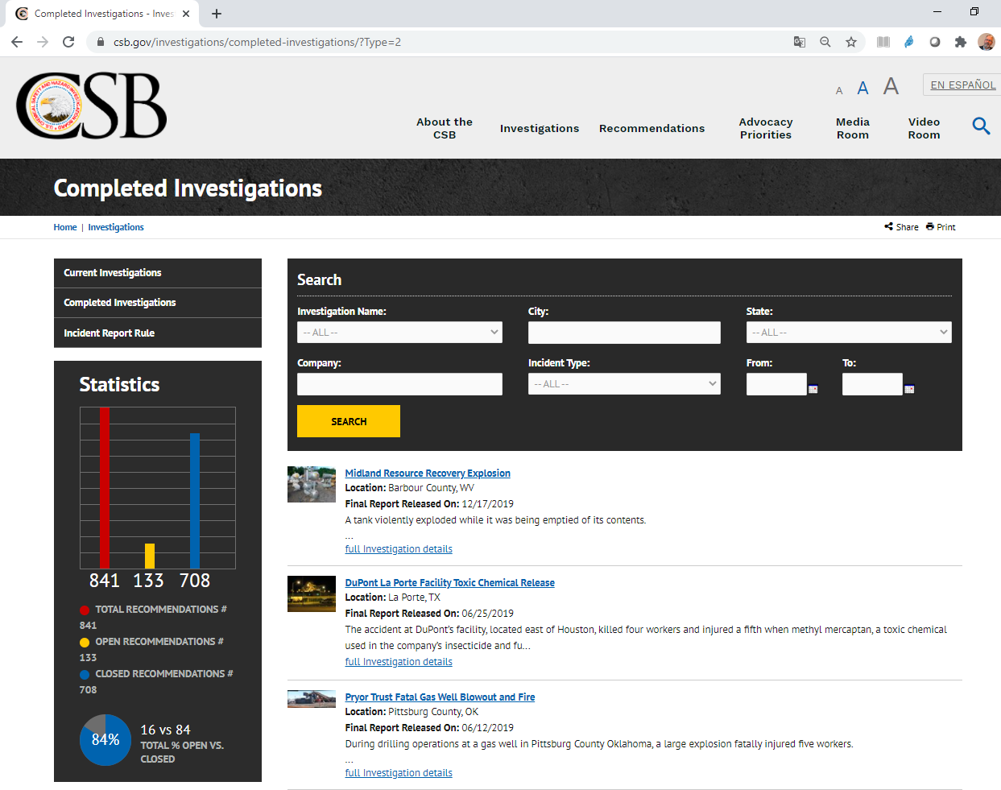
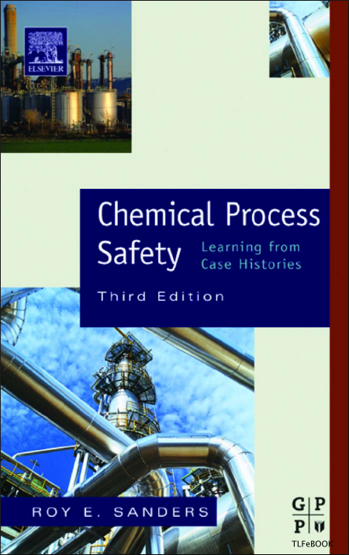
Waar zijn (de) Cases te vinden?
①
eMars database, zoeken op:
  Industrie
  Periode of Jaar
  Grootte van incident
    (Major event, near miss, other event)
  Wetgeving
    Seveso I, II of III, +UN/ECE,+OECD
Overheids onderzoeks instanties
  US Chem. Safety&Hazard Investigation Board
  Onderzoeksraad voor de veiligheid
Literatuur
  R.E. Sanders Chem.Proc.Safety (2005)
  EFC WP15 (rev. 10, July 2007) (EFC 55 2008)
  RIVM Rapport (bijv. Rapp. 2018-0057)
  Bedrijfs publicaties
  …..
Andere internet bronnen
  Wikipedia, IChemE, RBI Clue, ….
Notes:
RIVM rapport betreft een analyse van grotere incidenten. In dit geval 12 incidenten in de periode 2017-2018.

Slide 2
Overzicht van incident cases met COI:
①
Chronologische lijstweergave: | Combinatie van bronnen, waaronder https://www.rbiclue.com
CUI Major Incident #1: Kawasaki Oil; Leakage of fuel oil into the sea |  | Oct 11, 1990
CUI Major Incident# 2: Kawasaki Fuel Oil; Leakage |  | Jul 7, 1993
CUI Major Incident# 3: Humber Refinery; Fire and Explosion |  | Apr 16, 2001
CUI Major Incident# 4: First Chemical Corporation; Explosion and Fire |  | Oct 13, 2002
CUI Major Incident# 5: Petroplus Coryton Refinery; Fire and Naphtha Release |  | Oct 31, 2007
CUI Major Incident# 6: Donges Refinery; Fuel Oil Spill |  | Mar 16, 2008
CUI Major Incident# 7: DOW chemical; Ethylene pipeline explosion |  | Mar 13, 2008
CUI Major Incident# 8: Notre-Dame de Gravenchon; Butane Release |  | Jun 9, 2008
CUI Major Incident# 9: Missouri natural gas; pipeline rupture |  | Aug 29, 2008
CUI Major Incident# 10: Prudehoe Bay; Oil Spill |  | Sep 29, 2008
CUI Major Incident# 11: Yara; Ammonia Plant Explosion |  | Jun 27, 2009
CUI Major Incident# 12: E.I. Dupont De Nemours & Co., Inc.; Methyl Chloride Release |  | Jan 22, 2010
CUI Major Incident# 13: Marathon Oil; Platform Incident |  | Dec 26, 2015
CUI Incident# 14: Tankstorage / transhipment (overslag); Toluene leakage |  | 2018
❶
❸
❷
❹
Notes:
Case #1 geen over “blijven steken in een plan”
Case #2 gaat over “niet volledig genoeg zijn qua scope”
Case #3 gaat over “het aanpassen van de verwachting”
Case #4 gaat over “out of control zijn”
Case #5 (optioneel) gaat over “onvoldoende kwaliteit van uitvoering.

Slide 3
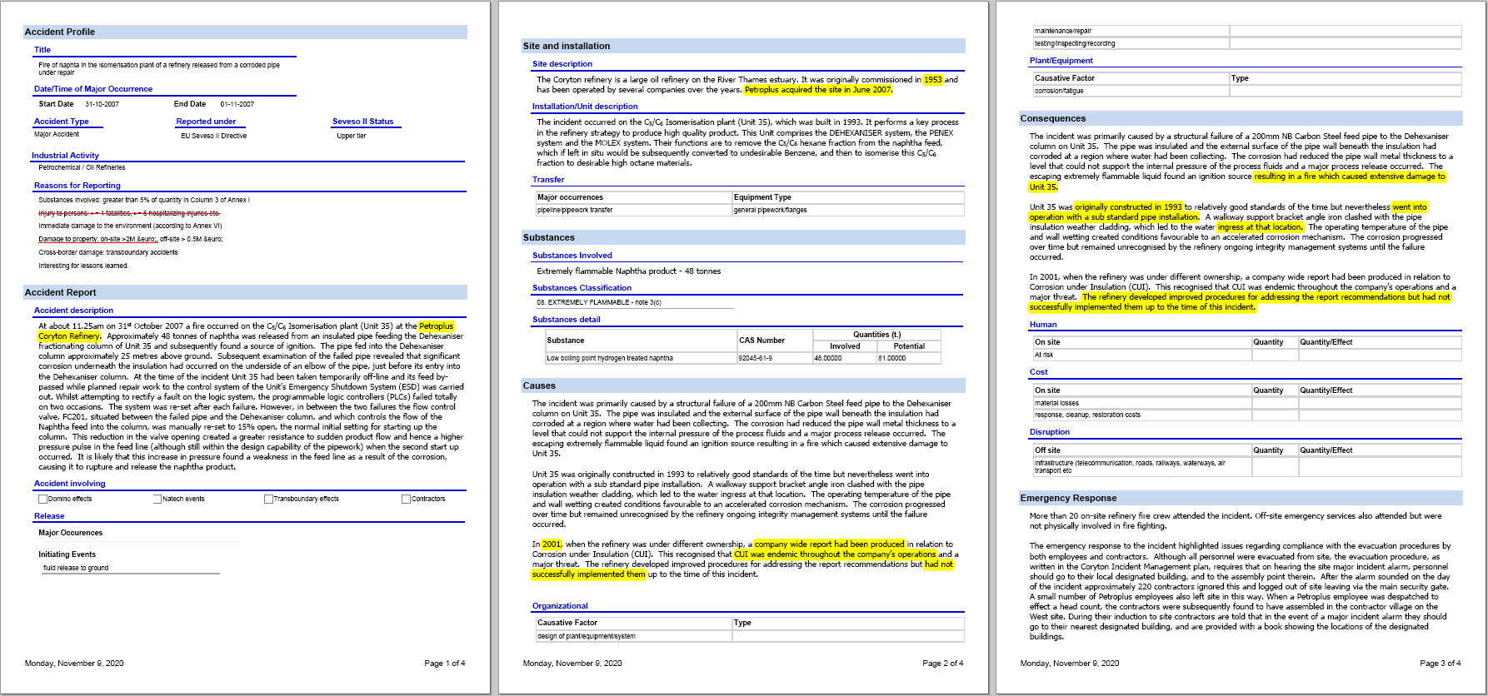
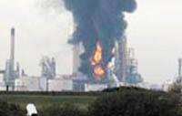
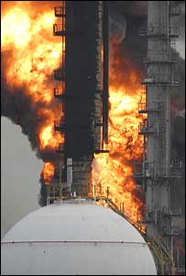
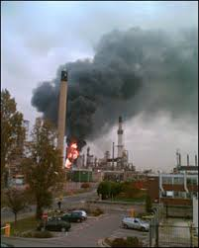
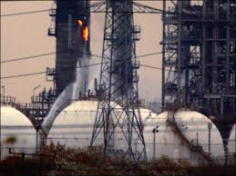
Een paar typische cases: ❶
①
Wat
Wanneer
Hoeveel
Waar
Waar
Waar
Waar
Waarom
Brand in C5 /C6 Isomerizatie plant (Unit 35) (30 m vlammen)
31 Oktober 2007
48 ton Nafta
Petroplus Coryton, Essex, UK.
Unit 35, bij Dehexanizer kolom
25 meter hoogte
Onderzijde bocht bij kolom invoer.
Corrosie Onder Isolatie

Slide 4
Een paar typische cases: ❶
①
Leeftijd
Toestand
Beheer
Deze locatie
Component
Gevolgen
Unit 35 was in gebruik genomen in 1993 (dus 14 jaar oud)
Ondersteuning van de loopbrug kruist met leidingisolatie
2001, andere eigenaar, rapport dat COI was “epidemic”
Geen effectief COI beheer over de installatie geïmplementeerd.
200mm Koolstof stalen leiding, gebarsten agv procesdruk.
Derving ivm herstel van installatie én onzekerheid mbt integriteit.

Slide 5
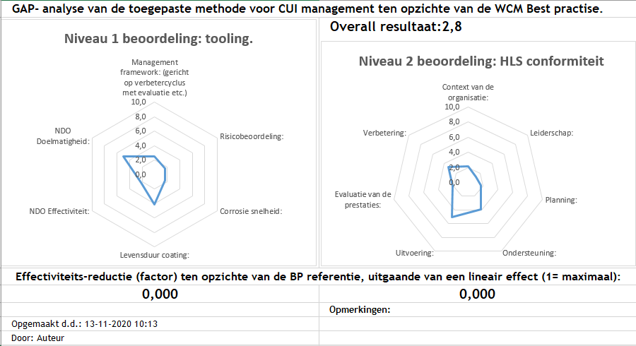
Een paar typische cases: ❶
①
Eis
Verandering
Impact
Aanpak
Resultaat
Essentie:
Al het leidingwerk betrouwbaar beoordeeld op COI risico
Van [Procedures] naar [Aantoonbaar uitgevoerd beheer].
Pas hersteld nadat [inventarisatie] én [herstelwerkzaamheden] uitgevoerd.
Kritische systemen, temp. -10 tot 150, in kaart gebracht.
250 afwijkingen, uitgepakt,
4 locaties met >50% verlies aan wanddikte => hersteld.
Aantoonbaar geïmplementeerde, risico-gedreven aanpak.

Slide 6
Een paar typische cases: ❷
①
Wat
Wanneer
Hoeveel
Waar
Waar
Waar
Waar
Waarom
Lekkage van Oleum (rokend zwavelzuur)
23 Januari 2010
9 Kilo 20% Oleum damp.
Du Pont, Belle, West-Virginia (US).
Zwavel zuur recovery unit
2 meter hoogte
Zijkant RVS 304L monstername leiding.
Corrosie Onder Isolatie

Slide 7
Een paar typische cases: ❷
①
Leeftijd
Toestand
Beheer
Deze locatie
Component
Gevolgen
Leiding was in gebruik sinds 1991 (dus 19 jaar oud)
Fixatie van de leiding kruist met leidingisolatie; géén coating ¹.
Conservatief programma; monstername leiding viel daar buiten.
Toegepast NDT (UT) niet effectief voor dit type defecten.
Geen effectief COI beheer geïmplementeerd.
1 inch RVS leiding, stoomtracing ongunstig (initiatie én gevolgen).
“Safety pause” shutdown ivm dit 2e HSE incident in 2 dagen.
¹ CSB rapport maakt géén opmerking m.b.t. coating en kruising.
Notes:
Het programma is beoordeeld als conservatief, omdat de in het programma toegepaste corrosiesnelheden voor algehele wanddikteafname, wat betreft deze monstername leiding, in de praktijk duidelijk hoger zijn dan wat is gemeten. De putvormige aantasting valt buiten die beschouwing.
Het eerdere incident betrof een MethylChloride emissie in verband met een afwijking bij een breekplaat.

Slide 8
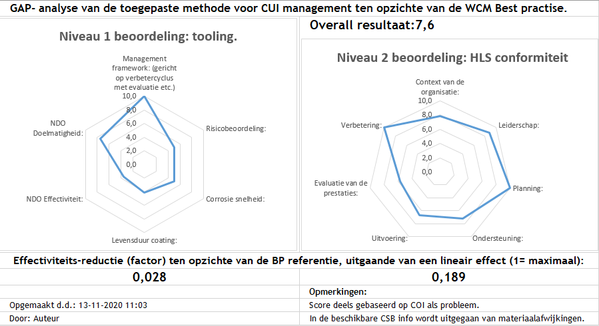
Een paar typische cases: ❷
①
Advies CSB
Verandering
Impact
Aanpak
Resultaat
Essentie:
Al het leidingwerk betrouwbaar beoordeeld op Corrosie risico’s
Van [Procedures] naar [Aantoonbaar uitgevoerd beheer].
Wijziging van stoomtracing naar electrische tracing (industry practise).
Uitbreiding scope met monstername leidingen.
Wijziging tracing om dit soort gevolgen van kleine defecten uit te sluiten
In deze casus is unit definitief uit bedrijf genomen.
Dit als gevolg van eerder gemaakte afspraken mbt HSE.
Aantoonbaar geïmplementeerde, risico-gedreven aanpak.
Notes:
Deze evaluatie kan leiden tot discussie aangezien de oorzaak, waar hier van wordt uitgegaan, een andere is dan degene die in de CSB rapportage wordt geduid (materiaal defect).
In omstandigheden van 40 graden en hoger, is volgens de Best Practise, Roest Vast staal niet bestendig tegen COI.
Het moet daarom gecoat worden én inlek dient uitgesloten te zijn. Aan beide randvoorwaarden is in deze casus niet voldaan.

Slide 9
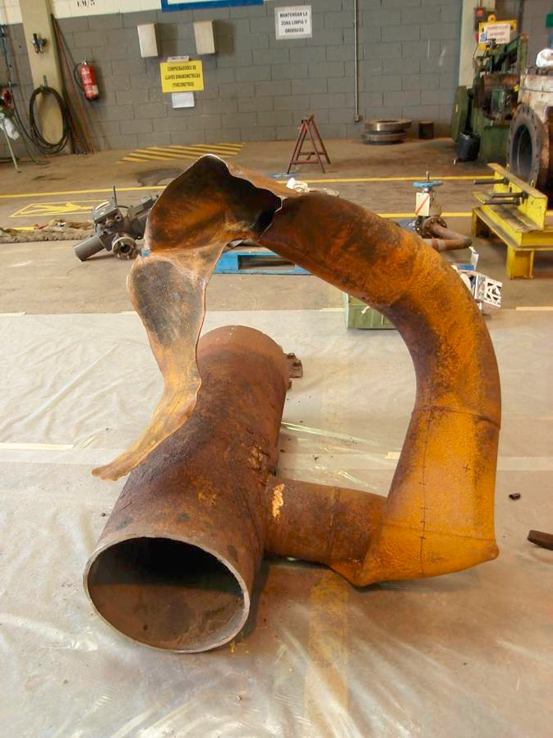
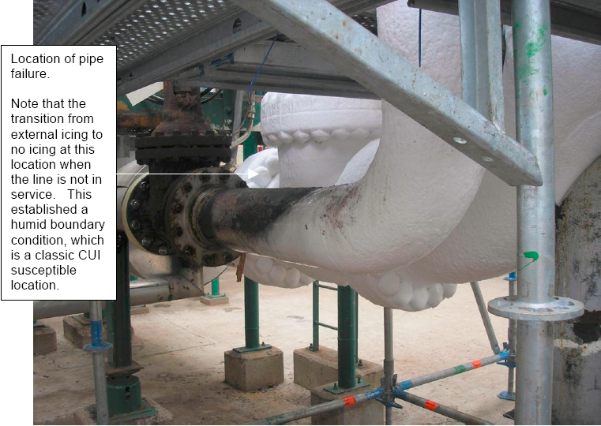
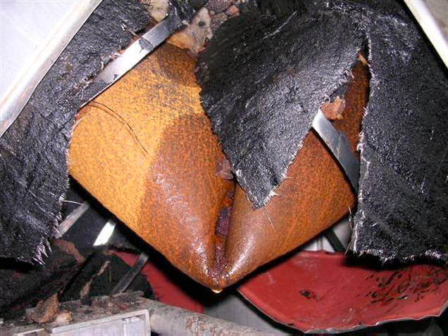
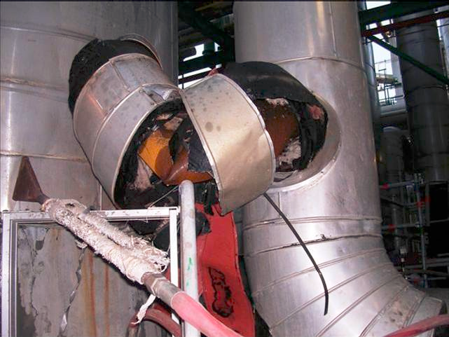
Een paar typische cases: ❸
②
Wat
Wanneer
Hoeveel
Waar
Waar
Waar
Waar
Waarom
Explosie
13 Maart 2008
Geen rapportage beschikbaar
DOW LHC plant; Freeport, Texas, USA.
Ethyleen plant
Droger voor gekraakt gas
Hor. Leidingdeel na 90 graden 8 duims bocht; 1 meter hoogte
Corrosie Onder Isolatie; cyclisch -17°C, kamertemp. (20dgn/20dgn)
Notes:
Merk op dat met het cyclisch gebruik, de leiding per jaar 365/40 is 9 cycli per jaar doormaakt. Daarmee zit je dan in de 10 cycli range, zeker wanneer je nog een start/stop ivm onderhoud oid mee neemt.

Slide 10
Een paar typische cases: ❸
②
Leeftijd
Toestand
Beheer
Deze locatie
Component
Gevolgen
Geïsoleerde leiding was in gebruik sinds 1978 (dus 30 jaar oud)
Bevindt zich op grens van gekoeld systeem ( < 0°C. / T-omgeving).
Geïmplementeerd programma; Leiding 4 jr. eerder geïnspecteerd.
Inspectie standaard was geupgrade; oude standaard was gebruikt.
Inspectie ineffectief (inspectieluikje mist locatie schade).
8 inch, gecoate schedule 20 C-stalen leiding (9,53 mm nom.).
64 dagen productieverlies; 18,67 MUS$.
Notes:
Merk op dat, volgens de best practise, een C-stalen leiding boven de 10 graden celcius, met wisselende temperaturen (vriezen/ambient), 0,3 mm/jr kan corroderen in geval van 10 of meer cycli per jaar.
Op een tijd van 30 jaar kom je dan dus op 9 mm, hetgeen precies de wanddikte is waar we hier over praten (9,53 mm).

Slide 11
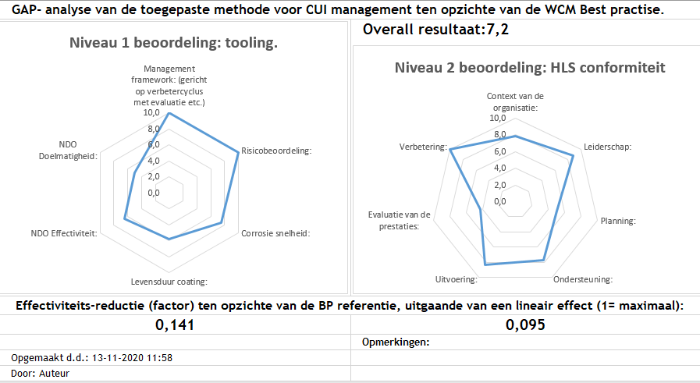
Een paar typische cases: ❸
②
Bedrijfseis
Verandering
Impact
Aanpak
Resultaat
Essentie:
Al het leidingwerk betrouwbaar beoordeeld op Corrosie risico’s
Recentere versie (ná maart 2008) van beheer toepassen.
Kritische locaties verder uitpakken. Expliciete richtlijn met risico gekoppeld aan stofhoeveelheid ➔ inspectie interval.
% NDT in relatie tot aanwezig risico (piping class).
Toedelen van verantwoordelijkheden voor het systeem
Ervaring uitwisselen (elders was probleemlocatie bekend)
  Invoeren verbeter proces voor opgedane ervaring (PDCA)
Verplichte opfris cursus plant- & integrity leaders
Training in het beter leren herkennen van risicoplaatsen
Delen van succes van aanpak (COI ontdekkingen)
Hanteren van een open verbeter proces.
GAP analyse betreft de situatie toen, ten tijde van het optreden van het beschreven incident.

Slide 12
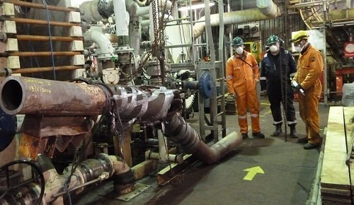
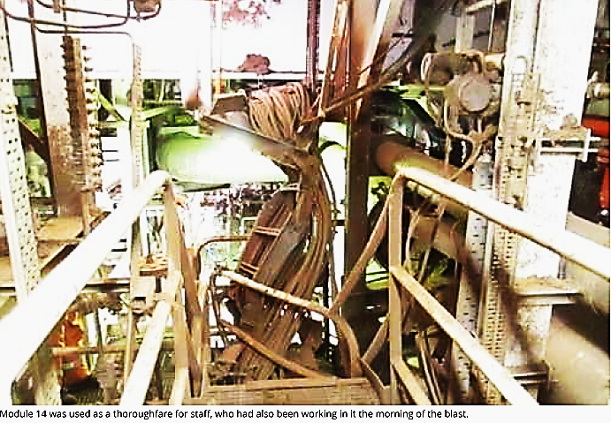
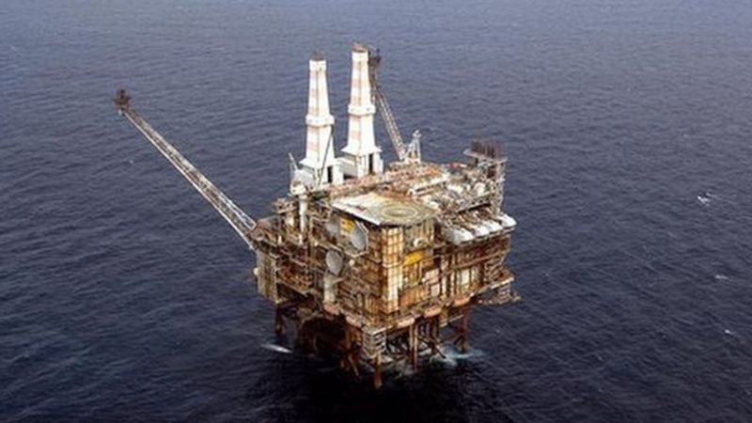
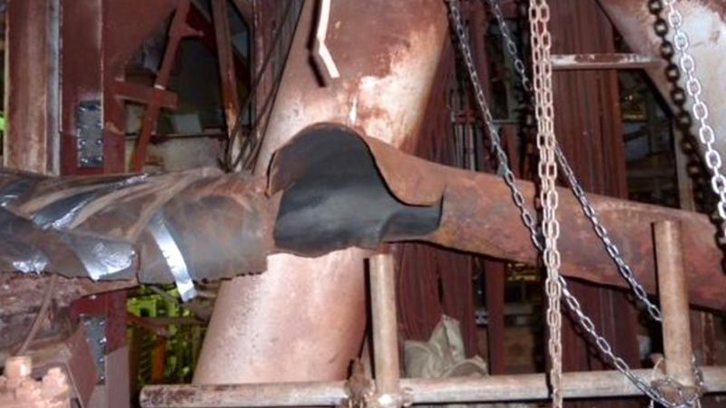
Een paar typische cases: ❹
②
Wat
Wanneer
Hoeveel
Waar
Waar
Waar
Waar
Waarom
Explosie (barsten) leiding op platform, géén ontsteking
26 December 2015
2 ton Methaan
Marathon Oil. Brae Area (NO van Aberdeen, UK),
Module 14
Elektrisch cabinet
Doorgaande looproute (gelukkig nét personeel in kantine)
Corrosie Onder Isolatie

Slide 13
Een paar typische cases: ❹
②
Leeftijd
Toestand
Beheer
Deze locatie
Component
Gevolgen
Geïsoleerde leiding was in gebruik sinds 1994 (dus 21 jaar oud)
Kwetsbaar in risicobeoordeling (2010) zeewater sprinkler (tests).
Strategisch programma (max.12 jr.); niet op leiding toegepast.
Geen effectief COI beheer geïmplementeerd.
8 inch C-stalen leiding.
Kwartaal productieverlies (%? £?)
Boete M£ 1.16 door Aberdeen Sheriff Court

Slide 14
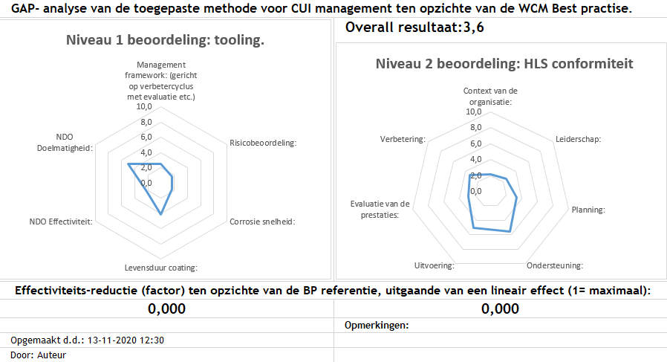
Een paar typische cases: ❹
②
HSE rapport
Verandering
Impact
Aanpak
Resultaat
Essentie:
Al het leidingwerk betrouwbaar beoordeeld op Corrosie risico’s
Van [Procedures] naar [Aantoonbaar uitgevoerd beheer].
Backlog om installatie volledig in kaart te brengen; wegwerken.
Conform eisen HSE executive.
Aantoonbaar geïmplementeerde, risico-gedreven aanpak.
Aantoonbaar, gedocumenteerd, veilige werkomgeving, rekening houdend met gebruiksomstandigheden.
Notes:
Klik op de button om de reserve case, nr. 5, over te slaan.

Slide 15
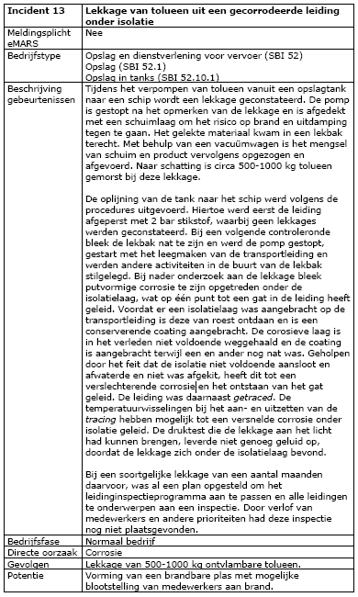
Een paar typische cases: ❺
②
Wat
Wanneer
Hoeveel
Waar
Waar
Waar
Waar
Waarom
Lekkage van Tolueen uit overslag-leiding
2018
500-1000 kg Tolueen
Haven – tankopslagbedrijf ..
Overslag tank => Schip
Leiding
Herstelde plaats
Corrosie Onder Isolatie

Slide 16
Een paar typische cases: ❺
②
Leeftijd
Toestand
Beheer
Deze locatie
Component
Gevolgen
Niet vermeld in case-history RIVM (overzicht cases 2017-2018)
Was hersteld.
Beheersprogramma toegepast.
Geen effectief COI beheer geïmplementeerd.
.. inch C-stalen leiding.
Lekkage brandbare stof.

Slide 17
Een paar typische cases: ❺
②
RIVM rapport
Verandering
Impact
Aanpak
Resultaat
Essentie:
Kwaliteit herstelwerkzaamheden verbeteren.
Van [Laten uitvoeren] naar [Gecontroleerd beheer].
Minder “re-work”; Kwaliteit uitgevoerd werk staat niet ter discussie.
Conform integriteitseisen.
Aantoonbaar geïmplementeerde, risico-gedreven aanpak.
Aantoonbaar, gedocumenteerd, veilige werkomgeving, rekening houdend met gebruiksomstandigheden.

Slide 18
Samenvattend:
③
Wat laten al deze cases zien?
Gebrek aan continuïteit in de tijd van aandacht voor het onderwerp COI.
Er zijn plannen, risico’s zijn geduid, het haakt op uitvoering en feedback.
Perceptie van het wérkelijke risico met COI als sluipmoordenaar is klaarblijkelijk niet ingedaald.
Als het dan mis gaat zijn de kosten aanzienlijk en is er nog vaak sprake van een “geluk bij een ongeluk” (near miss vwb gevolg catastrofe ⑤⑤⑤)
Bij correctie moet alsnog de gehele aanpak door worden gevoerd met daarbij dan natuurlijk extra kosten vanwege downtime en urgentie.
Notes:
Vijfde punt: merk op dat in de DOW case door de explosie de leiding werd dichtgeknepen waardoor een groot BLEVE achtig incident achterwege is gebleven.
In de Petroplus case is weliswaar een grote brand uitgebroken; dat is niet gepaard gegaan met letsel voor personen.
In de Du Pont case is de Oleum damp de installatie uitgewaaid zonder personeel te treffen.
In de Marathon case is er leiding weliswaar geëxplodeerd tot een gaswolk, die is echter niet ontstoken ondanks dat de explosie in een systeem vol met bedrading plaats vond.

Slide 19
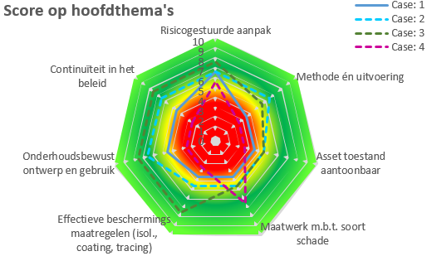
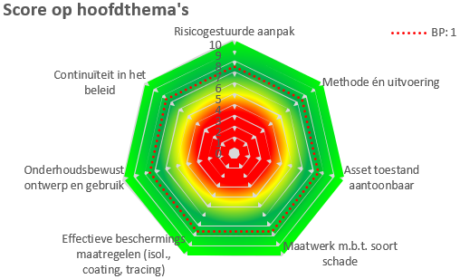
Samenvattend: (2)
③
Hoe kunnen we de belangrijkste thema’s benoemen:
Risico-gestuurde aanpak, focus op kans én potentiële gevolgen
  Zicht op corrosie beperkende factoren (coating) én bevorderende factoren
  Zicht op de mate waarin een verwacht probleem valt te beheersen
  Zicht op de balans tussen kosten van beheer en beperken van risico’s; kosten/baten
Aantoonbaar zicht op de actuele conditie
Ontwerp én inspectie gericht op “het mogelijke probleem”
Transparantie in de afweging is “key”
“Plans are nothing, planning is everything” (naar Dwight D Eisenhower)

Slide 20
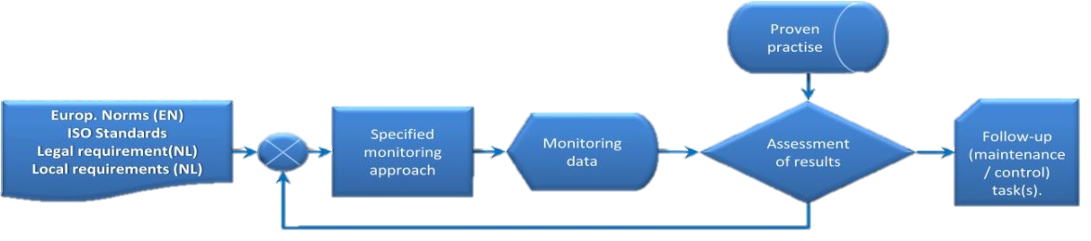
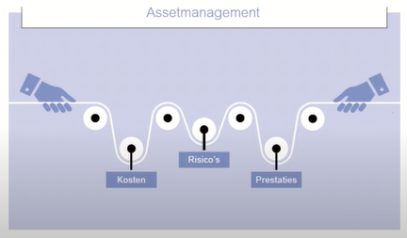
Hoe vult de Best Practise aan?
③
Referentie kader om de eigen methode aan te spiegelen
Aanpak voor diegene(n) die (nog) geen aanpak hebben
Methode inclusief structuur voor implementatie in organisatie (HLS)
Betrekken organisatie breed én planmatig (zie PPTX voor uitrol in bedrijf)
Groeit met de jaren qua effectiviteitsrating van 8 ➔ 10

Slide 21
Bedankt voor de aandacht.
③
VRAGEN? Reacties evt via Email: geerthenk.wijnants@stork.com

